Slide 1
Mfc
ODBC
主讲人:王玉健
www.gudianxiaoshuo.com
Github.com/gudianxiaoshuo

Slide 2
Mfc 提供的ODBC 数据库类
MFC 定义了几个数据库类，在利用ODBC编程时，经常用到：
CDatabase (数据库类)
CRecordSet(记录集类)
CRecordView(可视记录集类)

Slide 3
CDataBase 提供了对数据源的连接，通过它可以对数据源进行操作。
CRecordSet类提供了从数据源中提取出记录集。通常用于两种形式：动态行集（dynasets）和快照集（snapshots）
动态行集能保持与其他用户所做的更改保持同步，快照集则是数据的一个静态视图。
每一种形式在记录集被打开时，都提供一组记录集，所不同的是，当你在动态集里滚动到一条记录时，由其他用户或是你应用程序中的其他记录集对该记录所做的更改会相应的显示出来。

Slide 4
CRecordView类能以控制的形式显示数据库记录，这个视图是直接连接到一个CRecordSet对象的表视图。

Slide 5
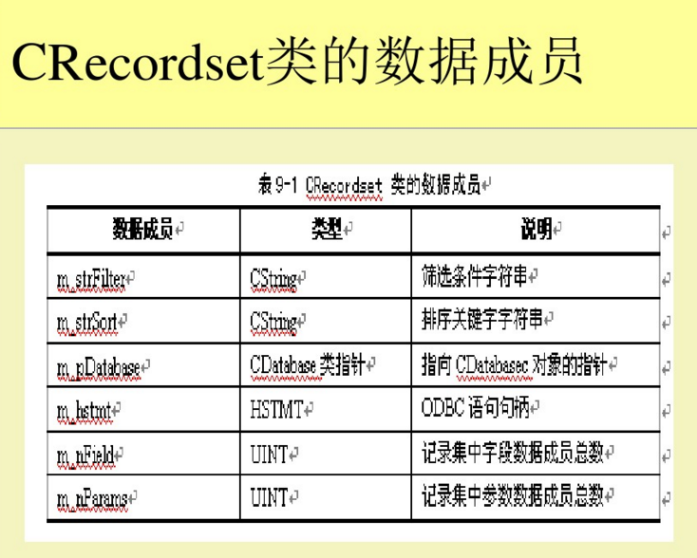

Slide 6
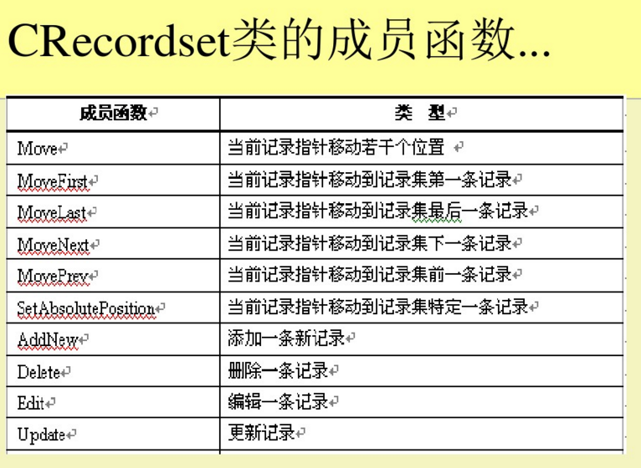

Slide 7
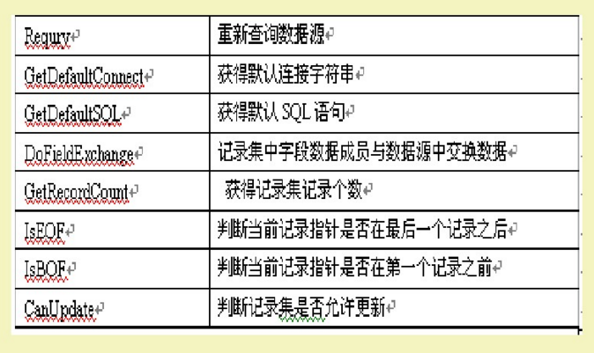

Slide 8
数据库应用程序
1）创建数据库 并注册数据源
2）创建数据库应用框架
3）设计操作界面
4）更新记录
5）排序和筛选

Slide 9
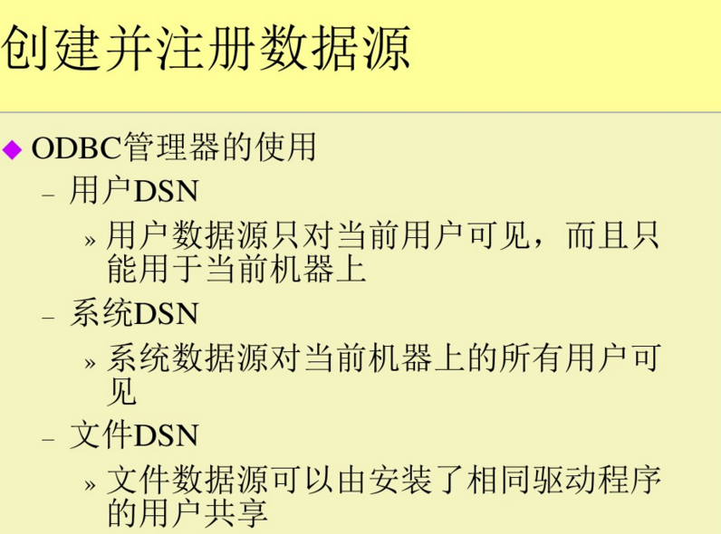

Slide 10
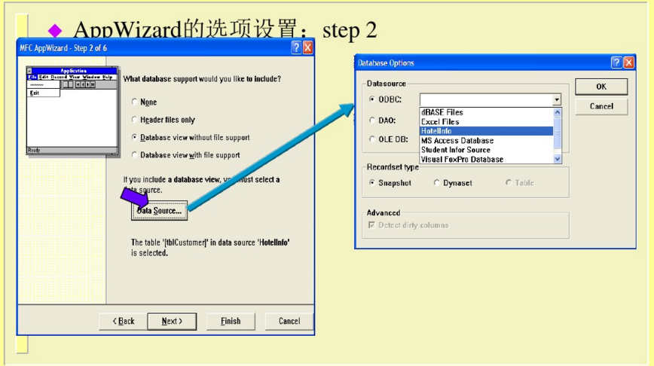

数据源创建示例

Slide 11
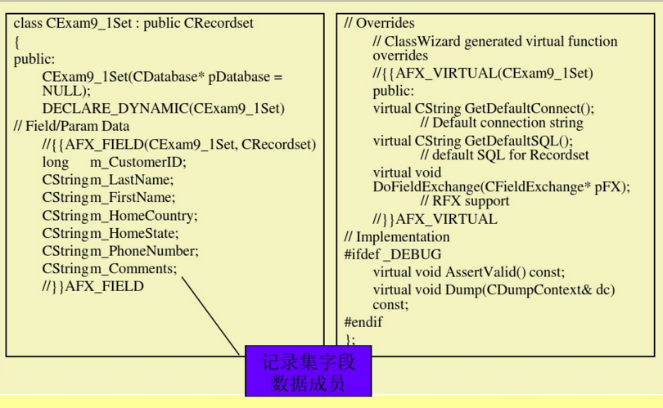

Slide 12
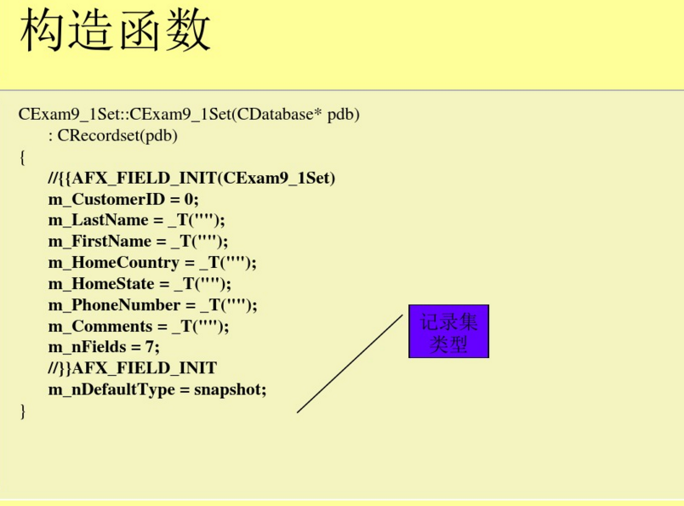

Slide 13
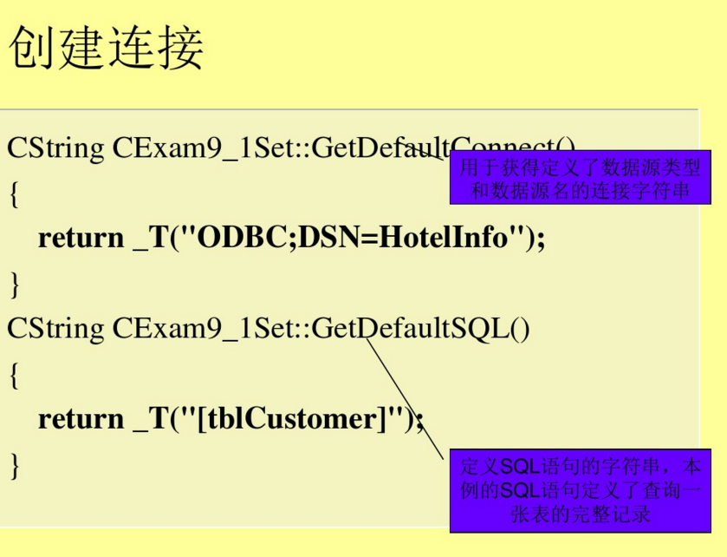

Slide 14
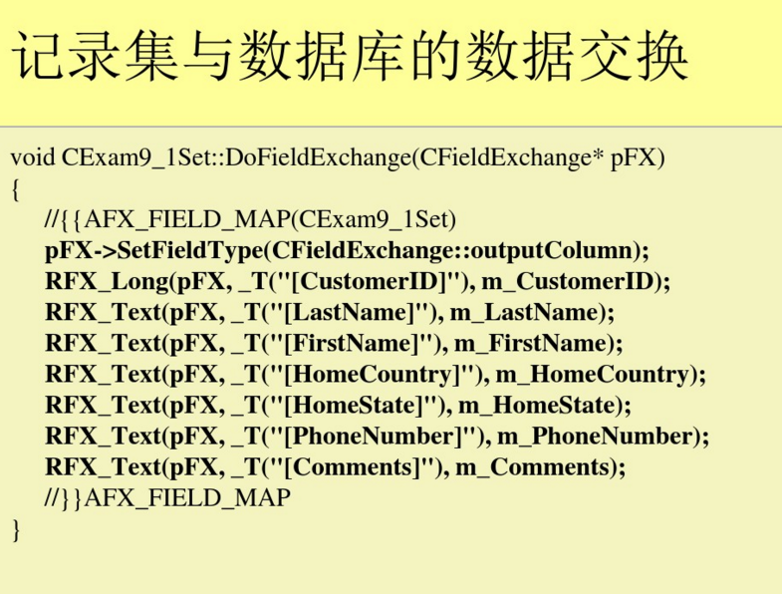

Slide 15
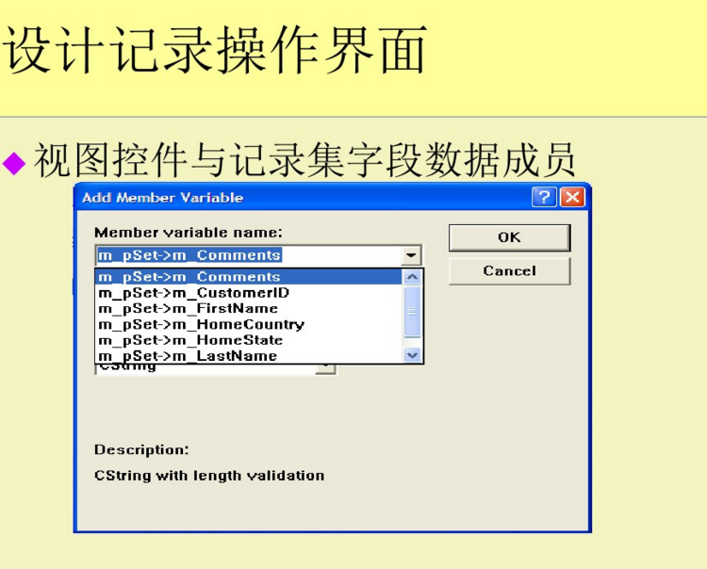

Slide 16
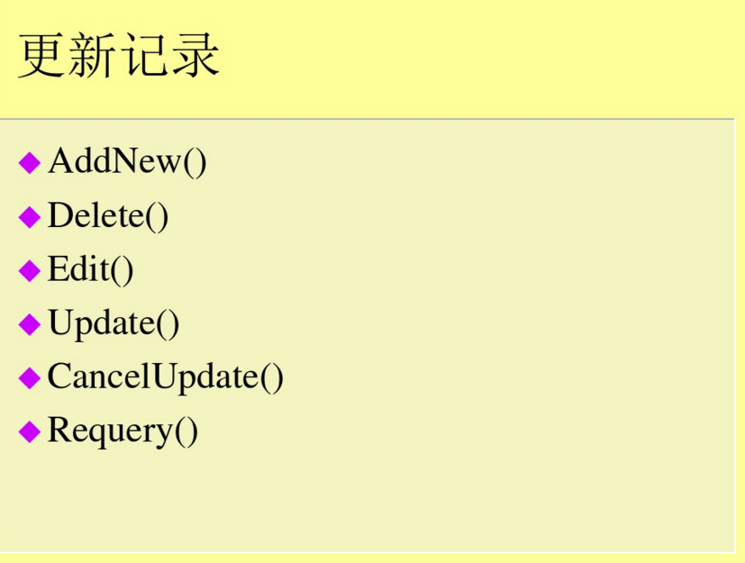

Slide 17
添加记录：
//在表的末尾新增一条记录
m_pSet->AddNew();
m_pSet->m_stuid=dlg.m_StuID;
m_pSet->m_name=dlg.m_StuName;
m_pSet->m_sex=dlg.m_StuSex;
m_pSet->m_profcode=dlg.m_ProfCode;
m_pSet->Update();
m_pSet->Requery();//快照方式下 必须调用这句函数 重新查询刷新
//跳转到末尾 显示新增的记录
m_pSet->MoveLast();
UpdateData(FALSE);//更新主对话框数据为新添加的信息

Slide 18
修改记录：
m_pSet->Edit();
m_pSet->m_stuid=dlg.m_StuID;
m_pSet->m_name=dlg.m_StuName;
m_pSet->m_sex=dlg.m_StuSex;
m_pSet->m_profcode=dlg.m_ProfCode;
m_pSet->Update();
UpdateData(FALSE);

Slide 19
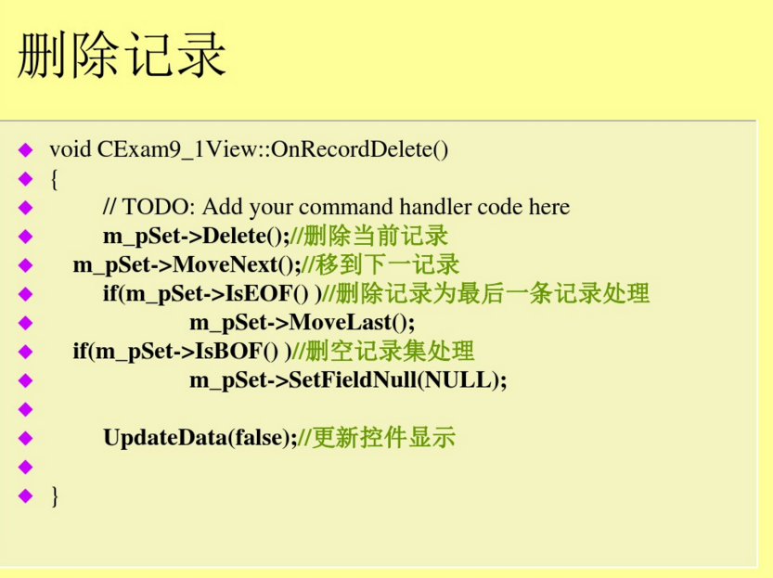

Slide 20
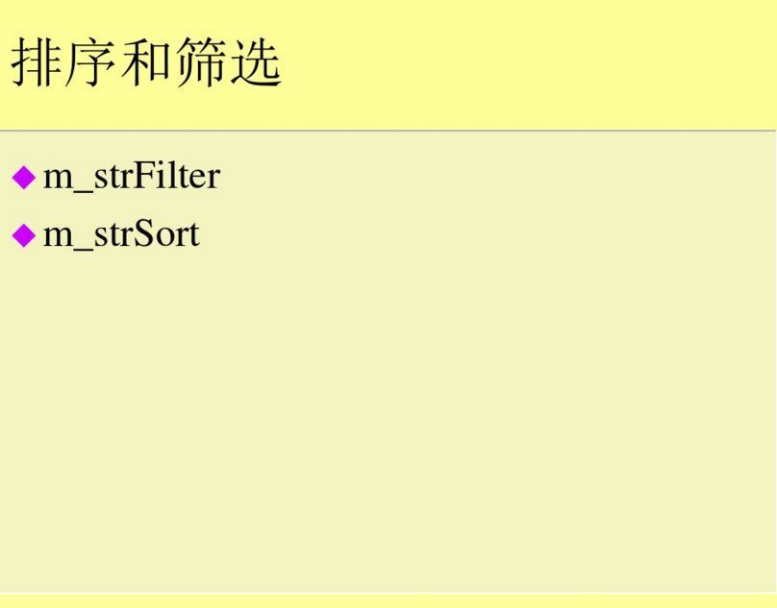

Slide 21
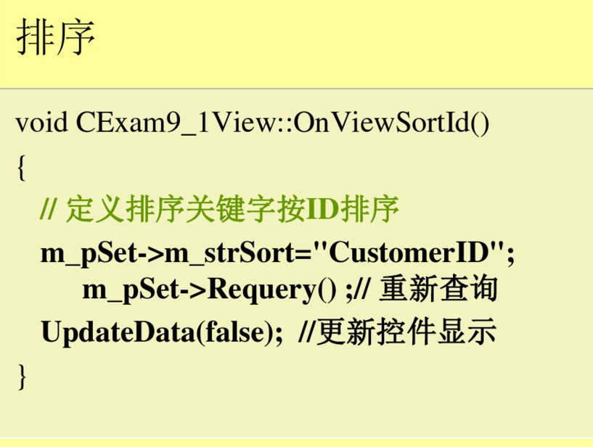

Slide 22
if(m_pSet->IsOpen())
{
m_pSet->Close();
m_pSet->m_strFilter.Format("stuid='%s'",m_strQuery);//查询学号=00001的
m_pSet->m_strSort="stuid"; //以学号排序
m_pSet->Open();
if(!m_pSet->IsEOF())
UpdateData(FALSE);
else
MessageBox("没有找到");
}

Slide 23
The End

